Slide 1
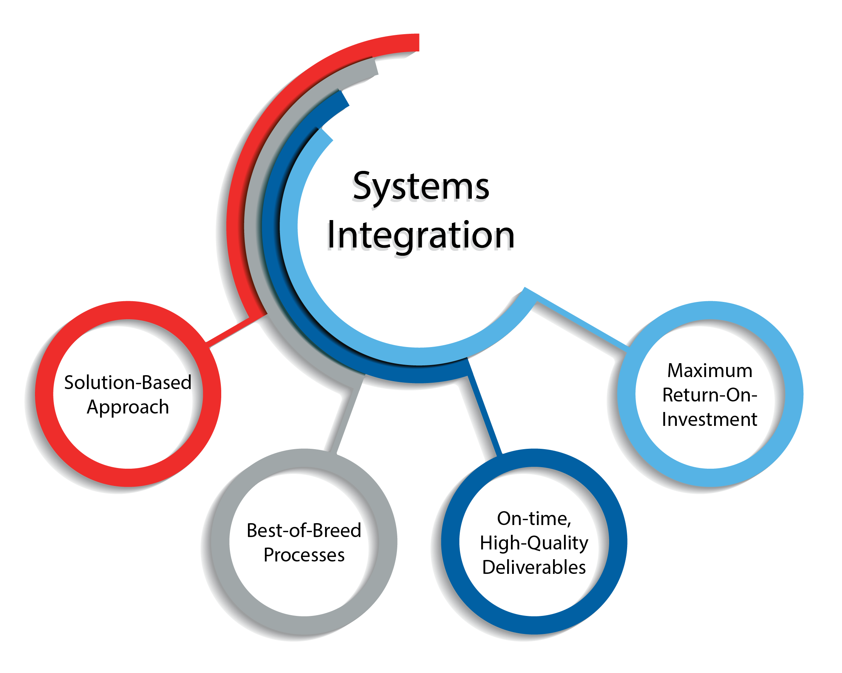
PEMBUATAN
SISTEM KEBENCANAAN
DIREKTORAT JENDERAL BINA ADMINISTRASI KEWILAYAHAN
KEMENTERIAN DALAM NEGERI REPUBLIK INDONESIA

Slide 2

PENDAHULUAN

Slide 3
Latar Belakang
1
Terbitnya Undang-Undang Nomor 23 Tahun 2014 tentang Pemerintahan Daerah membuat paradigma yang berbeda terhadap penanganan bencana oleh Pemerintah. Semangat otonomi pada Undang-Undang ini memberi ruang yang jelas bahwa penanggulangan bencana menjadi salah satu dari 6 (enam) urusan pemerintahan wajib Pemerintah Daerah Kabupaten/Kota dan Provinsi. Artinya ketika menjadi urusan pemerintahan wajib, maka urusan bencana menjadi mutlak untuk dilaksanakan atau dengan pengertian lain harus dianggarkan kegiatankegiatannya dan masuk dalam dokumen perencanaan pembangunan daerah.
2
Urusan penanggulangan bencana, adalah hal yang krusial dalam konteks pembangunan Indonesia. Letak dan posisi negara Indonesia berpotensi besar untuk terjadinya bencana khususnya gempa bumi karena berada pada pertemuan tiga lempeng utama dunia yaitu Eurasia, Pasifik dan Indo-Australia. Wilayah Indonesia sangat kaya dengan sebaran patahan aktif dan sesar aktif, hal ini menyebabkan dari tahun ke tahun frekuensi bencana meningkat.

Slide 4
Latar Belakang
3
Sebagai amanat Peraturan Pemerntah Nomor 2 Tahun 2018 tersebut, Menteri Dalam Negeri melalui Direktorat Jenderal Bina Administrasi Kewilayahan telah menerbitkan Peraturan Menteri Dalam Negeri Nomor 101 Tahun 2018 tentang Standar Teknis Pelayanan Dasar Pada Standar Pelayanan Minimal Sub-Urusan Bencana Daerah Kabupaten/Kota. Peraturan ini menjadi acuan bagi Daerah Kabupaten/Kota dalam memberikan pelayanan dasar sub-urusan bencana secara minimal kepada setiap warga Negara yang berada di kawasan rawan bencana dan menjadi korban bencana.
4
Tujuan pelaksanaan SPM sub-urusan bencana adalah untuk memberikan pelayanan kepada masyarakat yang berada di kawasan rawan bencana dan yang menjadi korban bencana untuk jenis pelayanan dasar pelayanan informasi rawan bencana, pelayanan pencegahan dan kesiapsiagaan terhadap bencana, dan pelayanan penyelamatan dan evakuasi korban bencana yang didasarkan pada Peraturan Menteri Dalam Negeri Nomor 101 Tahun 2018 tentang Standar Teknis Pelayanan Dasar Pada Standar Pelayanan Minimal Sub-Urusan Bencana Daerah Kabupaten/Kota.

Slide 5
Maksud
Maksud
menyediakan infrastrukur perangkat aplikasi sistem informasi/database kebencanaan yang hasilnya akan memberikan manfaat, baik bagi pihak internal Ditjen Bina Administrasi Kewilayahan maupun eksternal (Kementerian/ Lembaga, Pemerintah Daerah, masyarakat) seluruh Indonesia
Tujuan
mengembangkan database sistem informasi kebencanaan untuk dilakukan analisa dan validasi secara cepat, tepat dan akurat di setiap tingkatan manajemen, baik untuk kebutuhan internal maupun eksternal dengan mengarah pada paparless procesing bagi pengambilan keputusan pada setiap tingkat kebijakan

Slide 6
Tujuan Khusus
Menyediakan tenaga ahli yang profesional sesuai spesifikasi yang telah ditentukan dalam melakukan pekerjaan penyediaan sistem kebencanaan yang mengakomodir bisnis proses dalam pemenuhan Standar Pelayanan Minimal Sub-Urusan Bencana
Melakukan uji coba operasionalisasi hasil pembangunan dan penyempurnaan sistem kebencanaan
Memberikan pelatihan kepada pengguna di Ditjen Bina Administrasi Kewilayahan Kementerian Dalam Negeri

Slide 7
Tujuan
Tersusunnya Kerangka Pikir dan Metodologi untuk medapatkan gambaran utuh Sistem Informasi Monitoring Pembangunan Rusunawa.
Terbangunnya Sistem Informasi Monitoring Pembangunan Rusunawa yang sudah ada sebelumnya.
Terlaksananya aspirasi dan usulan dari stakeholder yang terkait dengan penyelenggaraan rusunawa untuk penyempurnaan Sistem Informasi Monitoring Pembangunan Rusunawa.

Slide 8
Sasaran
      Tersedianya tenaga ahli yang profesional untuk melakukan pekerjaan penyediaan sistem kebencanaan
      Berjalannya penyediaan sistem kebencanaan dalam proses penyusunan anggaran penanggulangan bencana sub-urusan bencana di Kabupaten/Kota di Indonesia
Terpenuhinya kebutuhan terkini yang diperlukan dalam proses penyusununan angaran penanggulangan bencana oleh penyediaan sistem kebencana
Tahap Penyusunan Laporan
Tahap penyusunan laporan merupakan tahapan penyusunan laporan mulai dari laporan pendahuluan, antara dan akhir.

Slide 9
Sasaran
      Tahap Analisis
Tahap analisis adalah kegiatan telaahan data primer maupun sekunder yang telah didapatkan melalui proses survei dan wawancara yang sesuai dengan tujuan dan sasaran dalam proses Sistem informasi Monitoring Pembangunan Rusunawa.
      Tahap Perumusan Rekomendasi Teknis Sistem Penilaian Kelayakan Bantuan Rusunawa
Tahap FGD Skala Nasional
FGD Skala Nasional dilakukan untuk mendapatkan masukan terhadap Sistem informasi Monitoring Pembangunan Rusunawa dengan melibatkan tokoh masyarakat, perwakilan penghuni, pakar dan pemerintah daerah untuk mengetahui sudut pandang berbagai Pemangku Kepentingan (stakeholders)
Terimplementasi Aplikasi penyediaan sistem kebencanaan yang tangguh/handal, mempunyai fitur (modul) yang lengkap sesuai dengan aturan-aturan yang berlaku, mengikuti perkembangan teknologi, didukung multiplatform (OS-database-application server), mudah dalam recovery, mudah dimengerti dan dioperasionalkan (user friendly), dan tingkat keamanan yang tinggi dalam proses pelayanan standar pelayanan minimal sub-urusan bencana

Slide 10
Keluaran
      Tersedianya penyediaan sistem kebencanaan hasil pembangunan sesuai kebutuhan terkini yang diperlukan dalam proses penyusunan perencanaan dan penganggaran standar pelayanan minimal sub-urusan bencana
      Tersedianya personil yang terdiri dari Tenaga Ahli dan Tenaga Pendukung yang profesional sesuai spesifikasi yang telah ditentukan dalam melakukan pekerjaan penyediaan sistem kebencanaan untuk standar pelayanan minimal sub-urusan bencana
Tersedianya laporan yang terdiri dari Laporan Pendahuluan, Laporan Antara dan Laporan Akhir dalam mendukung pelaksanaan pekerjaan penyediaan sistem kebencanaan untuk perencanaan dan penganggaran SPM sub-urusan bencana
Tersedianya source code hasil penyediaan sistem kebencanaan yang diserahkan dan menjadi hak milik Direktorat Jenderal Bina Administrasi Kewilayahan, Kementerian Dalam Negeri

Slide 11
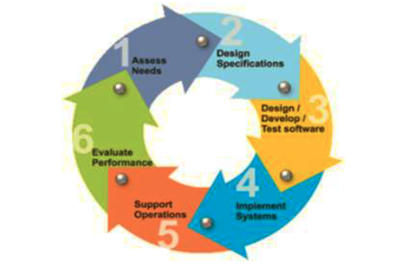
Alur Pekerjaan
Tahap Persiapan.
Strategi pelaksanaan untuk mencapai keluaran pada pekerjaan pembuatan sistem kebencanaan ini mengacu pada proses life cycle seperti pada Gambar di bawah ini, yaitu :

Slide 12
Alur Pekerjaan
Berdasarkan gambar Life Cycle tersebut, gambaran umum yang dibutuhkan adalah sebagai berikut :
a. Pada tahap analisa kebutuhan (Assess Needs), mendefenisikan fungsi dan operasi dalam proposal teknis yang ditawarkan terkait apa saja yang akan dikerjakan dalam pengembangan aplikasi berdasarkan bisnis proses kebencanaan;
b. Pada tahapan desain sistem (Design Specification), menjabarkan fitur dan operasi yang ditawarkan dalam proposal teknis secara lebih detail termasuk layout tampilan, bisnis proses, diagram proses dan dokumentasi lainnya berdasarkan bisnis proses kebencanaan;

Slide 13
Alur Pekerjaan
c. Pada tahapan pengembangan (Design Development – Testing Software), menjabarkan hasil desain sistem tersebut kedalam gambar yang dapat menjelaskan korelasi database dengan desain sistem berdasarkan bisnis proses kebencanaan;
d. Pada tahapan implementasi (Implementation), memberikan gambaran dan solusi yang tepat terhadap implementasi hasil pengembangan aplikasi kedalam proposal teknis yang ditawarkan;
e. Pada tahap opersional (Operation and Support), memastikan aplikasi berjalan sebagaimana mestinya, dan menyanggupi melakukan perubahan, koreksi dan penambahan terhadap aplikasi sesuai dengan kebutuhan pengguna kedalam proposal teknis yang ditawarkan;
f. Pada tahapan evaluasi (Evaluation), mempunyai gagasan baru terhadap pekerjaan Penyediaan Sistem Kebencanaan diluar lingkup pekerjaan yang ada berdasarkan bisnis kebencanaan kedalam proposal teknis yang ditawarkan.

Slide 14
Alur Pekerjaan
Tahap Pelaksanaan.
Selama melaksanakan setiap tahapan pekerjaan pembuatan sistem kebencanaan sesuai dengan Life Cycle pada Gambar 5, maka kewajiban penyedia untuk melakukan hal-hal sebagai berikut :
a. Pemahaman terhadap peraturan dan perundangan yang terkait dengan kebencanaan dan perencanaan keuangan di Daerah;
b. Review terhadap apikasi INARISK (BNPB);
c. Review terhadap aplikasi dan data kependudukan;
d. Dalam rangka mendapatkan masukan dari unit kerja terkait, dalam kegiatan ini dialokasikan anggaran untuk pelaksanaan Focus Group Discussion (FGD) secara half day meeting dengan melibatkan peserta sebanyak 14 orang yang berasal dari internal Ditjen Bina Administrasi Kewilayahan dan dari pihak penyedia pekerjaan. Sedangkan narasumber yang hadir sebanyak 2 orang (eselon III) yang berasal dari lingkup eselon I Kementerian Dalam Negeri lainnya dan/atau dari instansi terkait.
e. Tahap pengembangan modul;
f. Tahap uji coba terhadap penyediaan sistem kebencanaan;
g. Tahap implementasi terhadap penyediaan sistem kebencanaan; dan
h. Tahap dokumentasi dan pelaporan, yang meliputi : laporan pendahuluan, laporan pelaksanaan pekerjaan dan laporan akhir, pembuatan dan penyerahan source code dan manual operasional sistem aplikasi.

Slide 15
Alur Pekerjaan
Tahap Pelaporan.
a. Laporan Pendahuluan yang harus disampaikan paling lambat 1 (satu) bulan atau 22 hari kerja setelah penandatanganan SPK sebanyak 5 (lima) bundel, dengan disertai DVD sebanyak 5 (lima) keping;
b. Laporan Antara yang harus disampaikan paling lambat 2 (dua) bulan atau 44 hari kerja setelah penandatanganan SPK sebanyak 5 (lima) bundel, dengan disertai DVD sebanyak 5(lima) keping;
c. Laporan Akhir yang harus disampaikan paling lambat 3 (tiga) bulan atau 66 hari kerja, sebanyak 5 (lima) bundel, dengan disertai DVD sebanyak 5 (lima) keping;
d. Dokumen manual bagi pengguna yang user friendly, sebanyak 4 (empat) bundel, dengan disertai DVD berisi program aplikasi dan source code sebanyak 4 (empat) keping.

Slide 16
Penerima Manfaat
PEMERINTAH PUSAT
Melakukan monitoring terhadap proses perencanaan dan penggangaran oleh Badan Penanggulangan Bencana Daerah (BPBD), Dinas Pertenakan Daerah dan Dinas Kesehatan Daerah di Kabupaten/Kota
PEMERINTAH DAERAH'
Memudahkan dalam penyusunan Standar Pelayanan Minimal, hal ini dikarenakan Badan BPBD di Kabupaten/Kota merupakan ujung tombak dari proses pelayanan di bidang sub-urusan bencana
MASYARAKAT
Kesadaran terhadap potensi bencana akan semakin meningkat. Hal ini pada akhirnya akan meningkatkan kualitas dan kuantitas layanan kebencanaan secara umum pada masyarakat

Slide 17
Dashboard
Beranda
Dashboard
Layanan Bencana
Tanggap Bencana
Informasi Umum dan
Kontak
A
B
C
D

Slide 18
Dashboard
Berisi Informasi :
Informasi Bencana Secara Umum
Informasi Detail Bencana
Histori Bencana
A
Berisi Informasi :
I/P/O (Input/Proses/Output) Perencanaan
I/P/O (Input/Proses/Output) Anggaran
I/P/O (Input/Proses/Output) RKAKL – DIPA
Laporan
B
Berisi Informasi :
I/P/O (Input/Proses/Output) SPM
I/P/O (Input/Proses/Output) Penggunaan - Monev
Laporan
C

Slide 19
Dashboard
Berisi Informasi :
Informasi SIM Bencana
Kontak
D

Slide 20
TERIMAKASIH
DIREKTORAT JENDERAL BINA ADMINISTRASI KEWILAYAHAN
KEMENTERIAN DALAM NEGERI REPUBLIK INDONESIA

